Slide 1
【技术分享】时间序列分析入门
20181026 赵鹏举
背景介绍（产生原因、特点）
基本模型（AR-I-MA）
建模步骤
例子

Slide 2
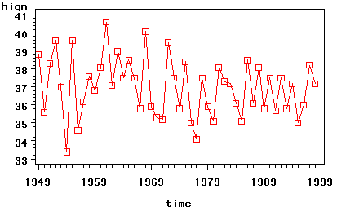
背景介绍
发源：古代埃及预测尼罗河的涨落
应用：经济金融领域（股票、GDP、消费）
特点：只有结果值自身，没有其他特征

Slide 3
背景介绍
与监督学习关系：
  监督学习 y=f(x) ，已知其他特征，预测y
  时间序列 y_n=f(y_{n-1,}y_{n-2} ) ，用过去结果值，预测将来结果值
与序列模型（RNN/LSTM）关系
  个人认为两者有共通地方，各有特定应用领域
  时间序列解释性强，适合小样本

Slide 4

基本模型 AR-I-MA
(准)平稳：
  常数均值；自协方差与时间起始点无关；
  直观理解：长期来看是平的，没有上升或者下降；
AR:
  公式
  直观理解：当前值可以由前几项线性叠加
  类比：机器学习之线性回归

Slide 5
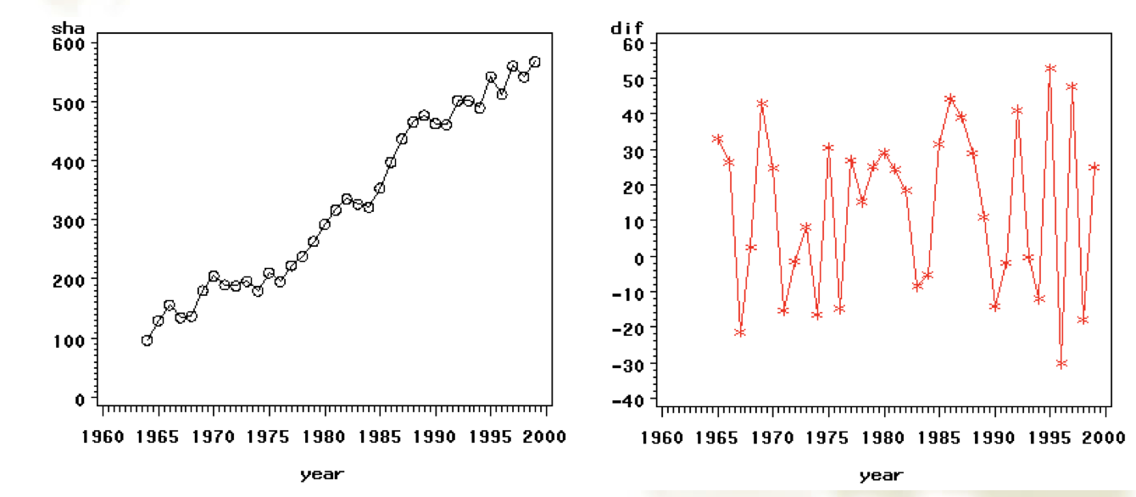
基本模型 AR-I-MA
MA：
  公式
  直观理解：当前值可以由前几项的残差线性叠加
  类比：机器学习之线性回归
I 差分
  起因：用AR，MA时要求模型是平稳的，不满足平稳性要求时用差分
  直观理解：dX_{n} = X_{n}-X_{n-1}
  实际意义：信息提取（线性趋势可以用一阶差分）

Slide 6
建模步骤
平
稳
非
白
噪
声
序
列
计
算
样
本
相
关
系
数
模型
识别
参数
估计
模
型
优
化
序
列
预
测
模型
检验
N
Y

